Slide 1


Medientechnik
Ton - Basics

Slide 2

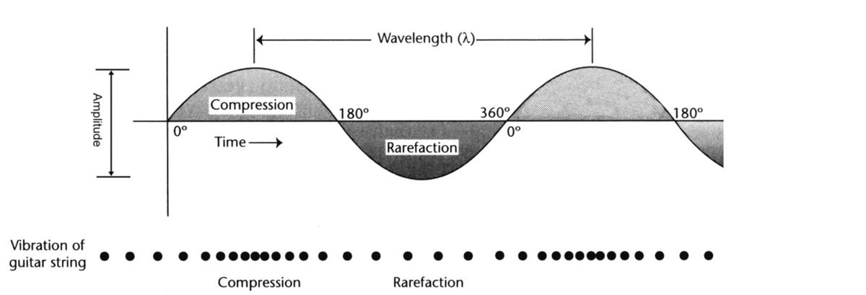
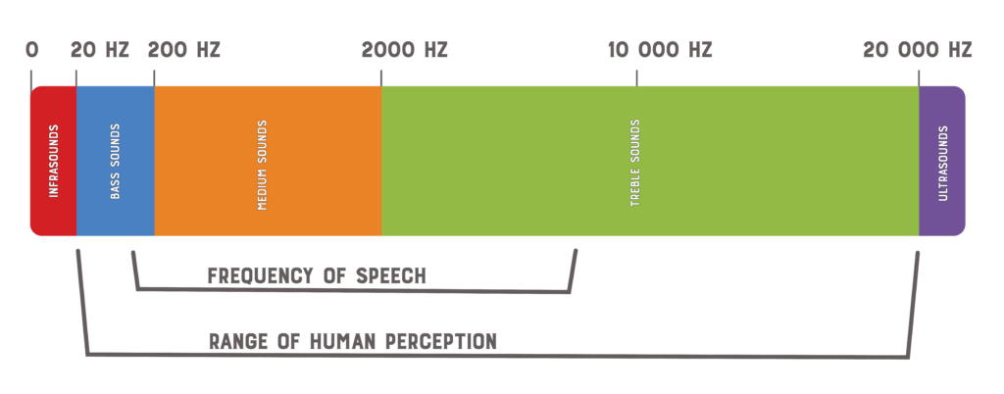
Was ist Ton?
Störung / Bewegung von Teilchen => Druckunterschiede
Wellen (Schwingungen bewegen sich weg von Quelle, Vibration)
  Frequenz (Tonhöhe) / Wellenlänge
  Amplitude (Lautstärke)

Slide 3
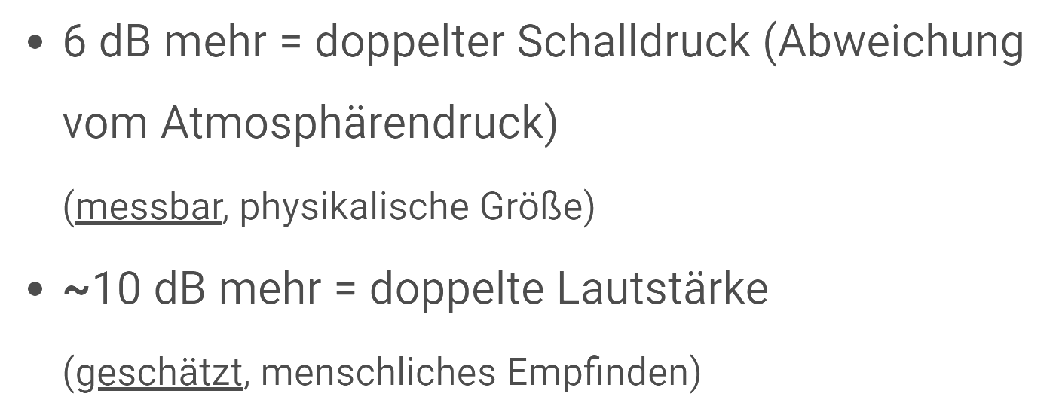
Dezibel (dB)
Notes:
Wahrnehmung von Schall (Psychoakustik) => ist auch noch Frequenzabhängig

Slide 4
dB SPL
SPL = „sound pressure level“
Von Schallwelle verursachte Abweichung im Atmosphärendruck

Slide 5
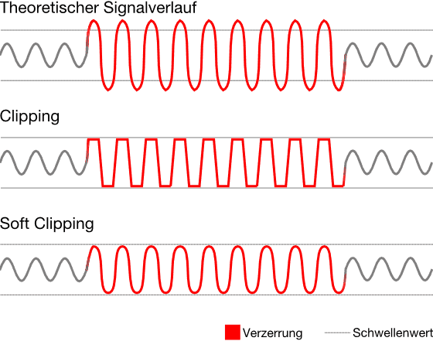
dBFS
FS = „full scale“
0 dBFS = „digitaler Vollpegel/Vollaussteuerung“
Clipping (Übersteuerung)
Notes:
Full scale = [digitaler] Vollpegel => digitale Signalverarbeitung

Slide 6

Kabel
Balanced / Unbalanced
Tonübertragung: gängige Kabel
DI-Boxen
Notes:
Balanced = symmetrisch

Slide 7
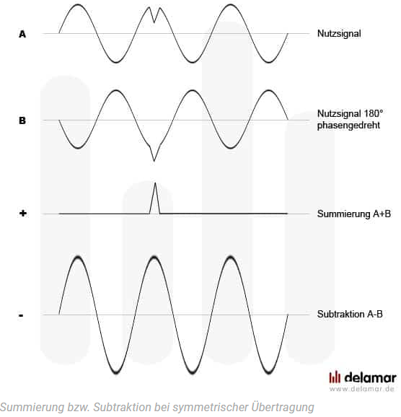
Balanced vs. Unbalanced
Drei Adern: Masse (m) Signal (A) Signal II mit entgegengesetzter Polarität (B) (A + S) – (B + S) = A + S – B – S = A – (-A) = A + A = 2 A | Zwei Adern: Schirmung, Masse (m) Signal (A) => Stark für Störungen anfällig (lange Strecken)
Notes:
Wir schauen uns im folgenden nur noch Audiokabel für Analoge Signale an, solche für digitale Signale sind hier nicht relevant

Slide 8
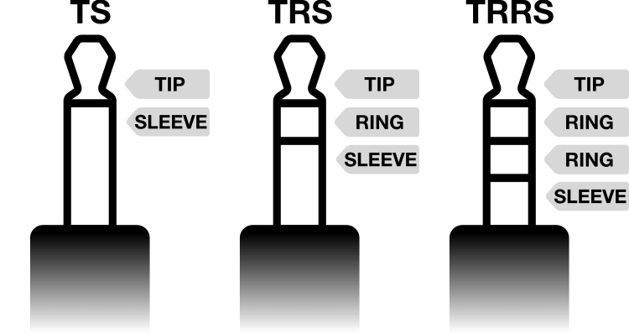
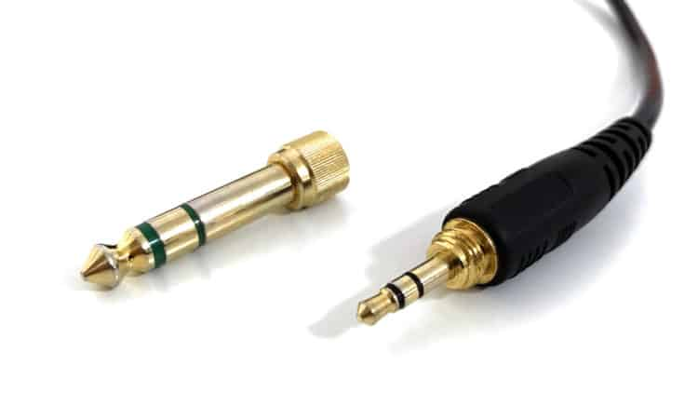
Klinke
6,3mm vs. 3,5mm
  TS = Mono unbalanced
  TRS = (Mono unbalanced,) Mono balanced, Stereo unbalanced, „Hin- und Rückweg“
  TRRS (selten) = Zusatzkanal für Headset-Kabelmikrofone (Quelle: https://www.delamar.de/faq/audiokabel-38408/)
Notes:
TRS Mono Unbalanced = Eine Ader wird nicht genutzt
TRRS = Drei Adern

Slide 9
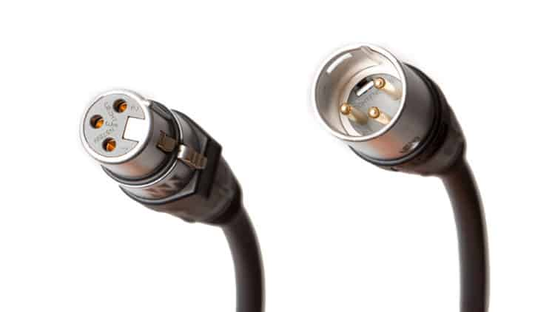
XLR
Drei- oder Fünfpolig
Symmetrisch

Slide 10
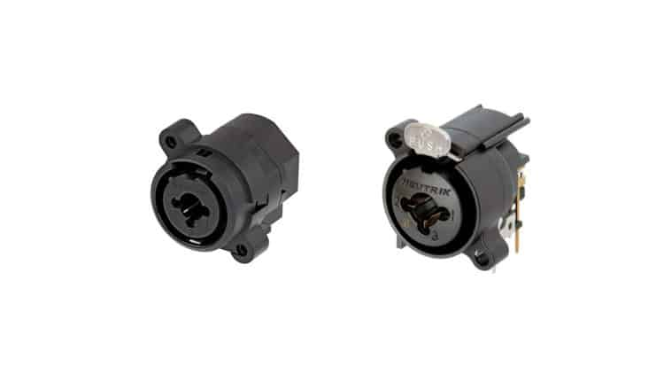
Einschub: Kombibuchsen
XLR + Klinke

Slide 11
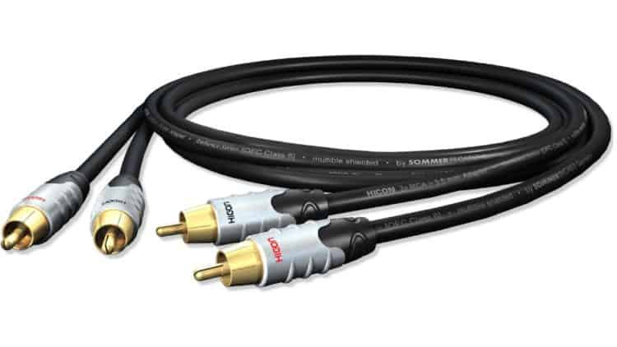
Cinch (RCA)
Paarweise (L = weiß, R = rot)
  Stereo
Asymetrisch
Notes:
RCA = Radio Corporation of America
Lieber etwas anderes benutzen ☺

Slide 12
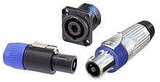
speakON
Verkabelung einer PA-Anlage
Zwei-, vier- (gleich groß) und achtpolige (größer)
  Mehrere Kanäle durch mehr Kanäle
  Passiv-Systeme
Immer männlich (Anschlüsse entsprechend immer weiblich)
  Verlängerung braucht F-F Adapter

Slide 13
DI-Box
Line level => mic level
Unbalanced => balanced
Groundlift
Aktive und passive DI-Boxen

Slide 14
Mikrofone

Slide 15
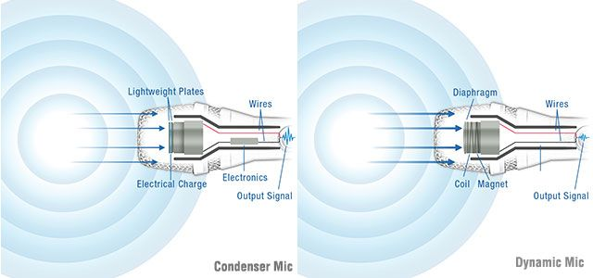
Dynamische Mikrofone (mit Tauchspule)
Robust
Maximaler Schalldruck höher
Weniger Raumanteil
Weniger deutliche Sibilanten
Notes:
Sibilanten = Zischlaute

Slide 16
Kondensatormikrofone
Kleinmembran vs. Großmembran
  Kleinmembran (Stäbchen) für Instrumentenaufnahme
  Großmembran für Sprachaufnahmen
Größerer Frequenzbereich
Besseres Impulsverhalten (v.a. Kleinmembran)
Wenig Vorverstärkung notwendig

Slide 17
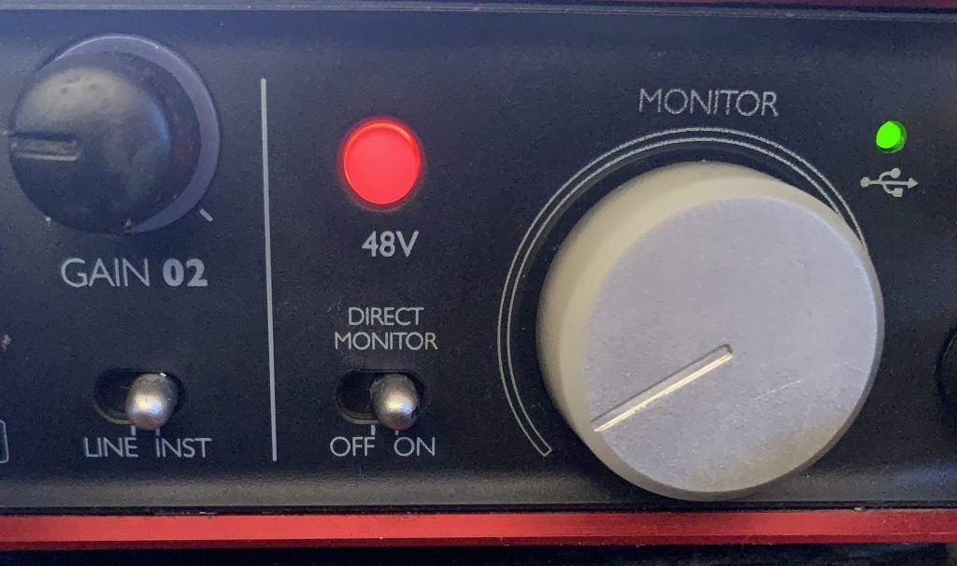
Phantomspeisung
+12V - +48V
Mit symmtrischen (meist XLR-)Kabel übertragen
Spannungsversorgung für Kondensatormikrofone (oder z.B. aktive DI-Boxen)

Slide 18
Tonpult
Soundcraft SI Impact

Slide 19
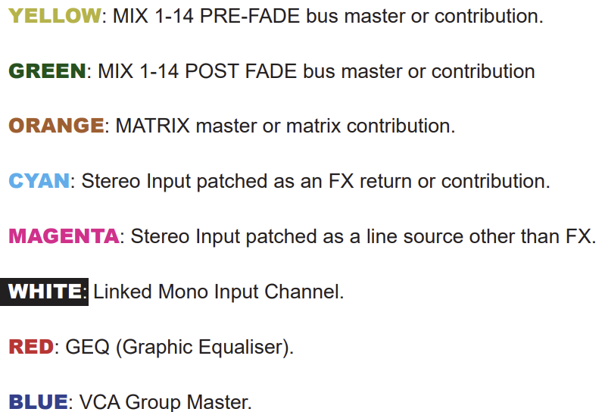
Fader Colors

Slide 20
Medientechnik
Licht - Basics

Slide 21
Starkstrom
Alles bis 1000V (bei uns wahrscheinlich 230V)
Übliche Stecker: 16A / 32A
Notes:
z.B. 230C Drehstrom

Slide 22
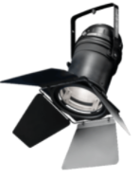
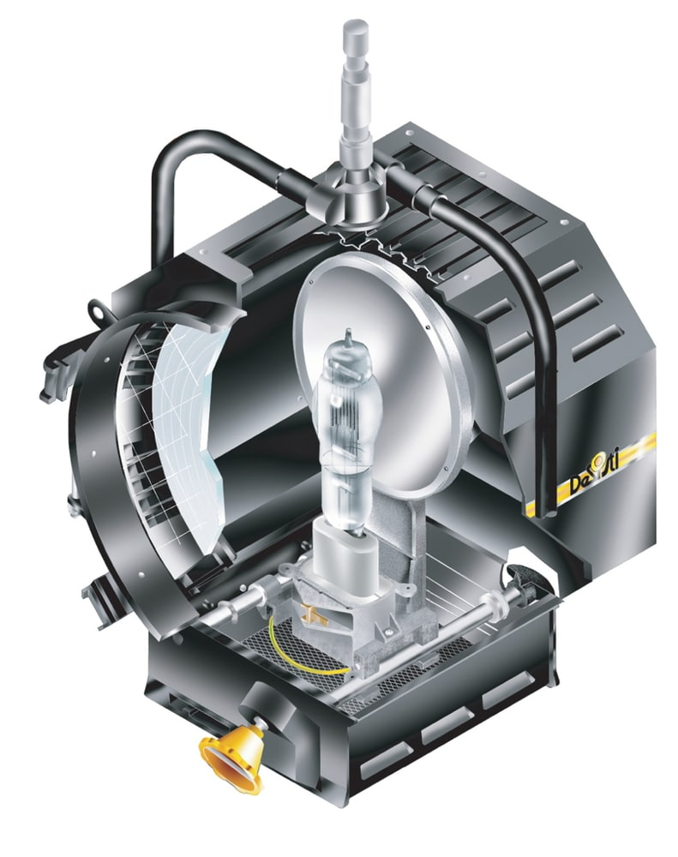
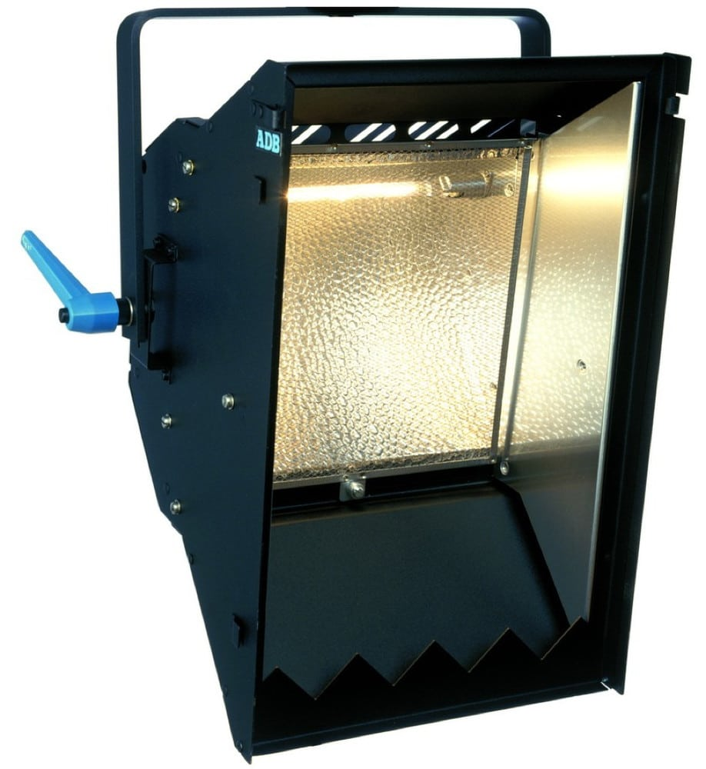
PARs, Fresnellinsen und Fluter
PAR (Kanne)
  Lampe = großer Glaskörper
  Parabolischer Reflektor
Fresnel-Scheinwerfer, auch Stufenlinse
  Parabol-Hohlspiegel: Lichtbündelung => Sammellinse (Abstand verstellbar)
Fluter
  Halogenstab => länglicher Parabol-Reflektor
  Im Gegensatz zu Baustellenfluter. Gleichmäßiger, mit harter Kantenbegrenzung
https://www.soundlight.de/techtips/spots.htm
ARRI PAR 64 2kW
Fresnellinse
Fluter

Slide 23
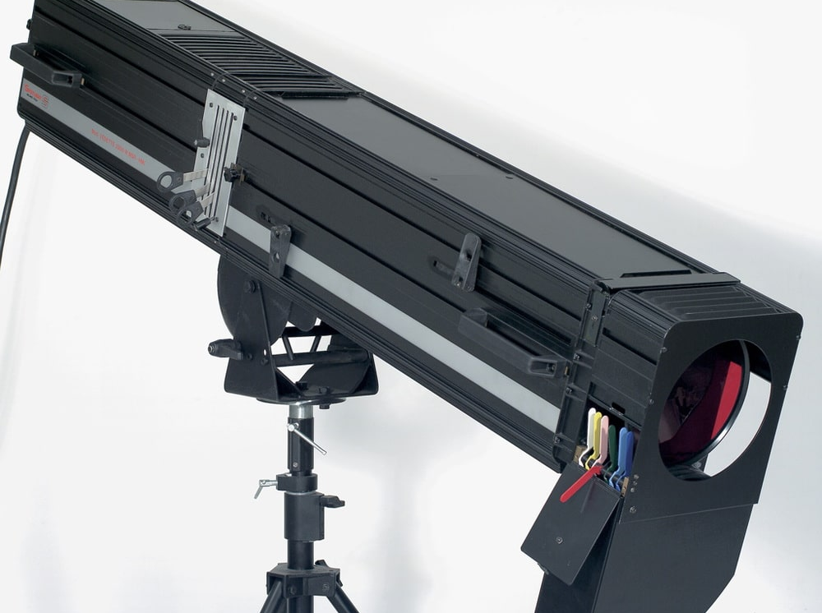
Verfolger
Verfolgen Künstler (“Spotlight”)
Nachteile:
  Künstler verlieren Plastizität
  Können laut sein

Slide 24
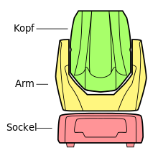
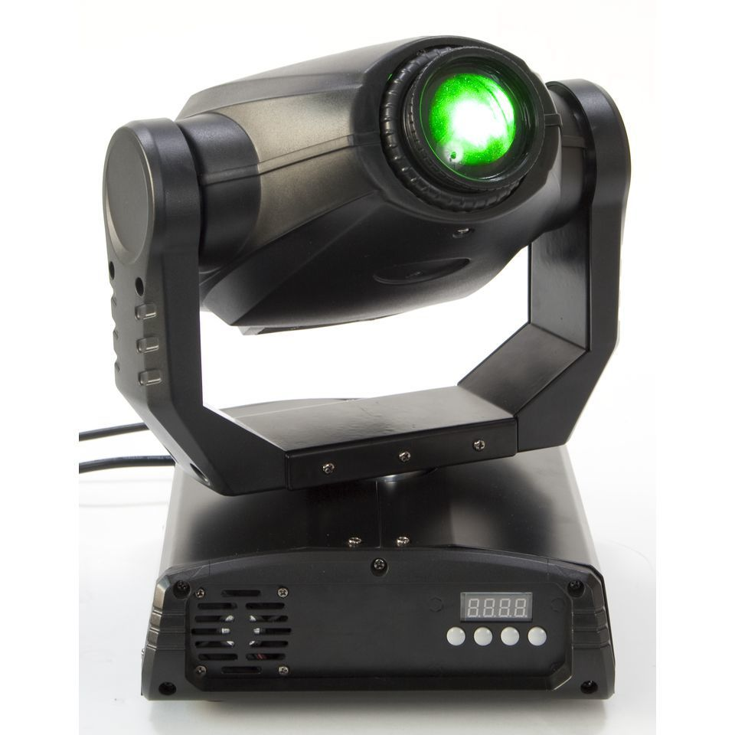
LEDs und Moving-Heads
Farben
Geräuschlos dimmbar
Harte Kanten
Moving Heads:
  Bewegung
  https://www.delamar.de/pa-licht/moving-head-ratgeber/

Slide 25
Lichtpositionen
Fußlicht, Frontallicht, Vorderlicht, Überlicht
Rücksetzer (von oben)
Gegenlicht (Höhe = Künstler oder niedriger)
Seitenlicht (von oben)
Gassenlicht (Höhe = Beine des Künstlers)
=> Idealer Winkel: 45°
Notes:
Idealer Winkel nicht für alles => Effekt muss miteinbezogen werden

